Slide 1

Общероссийское общественное движение
«НАРОДНЫЙ ФРОНТ «ЗА РОССИЮ»
Проект
«ИМЯ ГЕРОЯ – ШКОЛЕ»

Slide 2



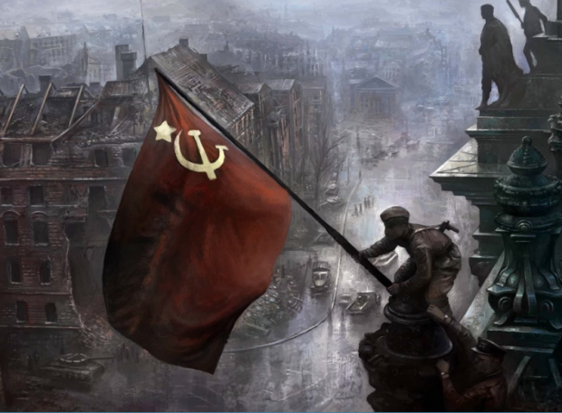
Общероссийское общественное движение
«НАРОДНЫЙ ФРОНТ «ЗА РОССИЮ»
Проект «Имя героя – школе»
Основная цель проекта - через механизм присвоения российским школам имен выдающихся соотечественников развивать у учащихся интерес к более глубокому изучению истории и культуры своей страны, формировать у них высокие моральные ориентиры на основе выдающихся поступков конкретных людей, развивать у них мнение о России как стране Героев
Чьё имя может быть увековечено в названии школы:
1. Тот, кто за свой героический поступок награждён государственной наградой: героя СССР / Российской Федерации, орденом Мужества, медалью «За отвагу», другими наградами.
2. Известный в регионе человек, внёсший свой вклад в защиту Отечества, отдавший жизнь за свою страну, за спасение других, ставший примером мужества, храбрости и самоотверженности, но по тем или иным причинам не получивший официального признания в виде государственных наград и званий.
3. Ими могут быть не только отдельные люди, но и воинские формирования, боевые отряды, совершившие подвиг как в годы Великой Отечественной войны, так и в других войнах и конфликтах, в которых принимала участие наша страна.

Slide 3


Алгоритм реализации проекта
Этапы проекта
Дополнения и разъяснения
Совещание в школе с участием руководства учебного заведения, классных руководителей, учителей, активистов ОНФ
Определяются временные рамки реализации проекта, количество участвующих в нём групп школьников, их численный состав, из числа учителей назначаются кураторы групп, а из числа школьников - ответственные за отдельные направления реализации проекта
Работа коллективов школьников при поддержке активистов РШ ОНФ, представителей патриотических и общественных организаций
Учащиеся общаются со своими родственниками, педагогами, работают с книгами, учебниками, интернет-ресурсами, собирают материал и делают выбор в пользу одного из героев. Затем педагоги распределяют обязанности между школьниками по организации основного мероприятия: подготовка текста выступления, презентации, поиск и печать наглядных материалов. Школьники работают над проектом.
Подготовка и проведение торжественного мероприятия
Культурно-патриотическое мероприятие в актовом зале – кульминация работы учащихся школы и педагогического коллектива. Группы школьников поочерёдно презентуют свои проекты, отстаивая кандидатуру своего героя. По завершению выступлений проходит голосование за представленные кандидатуры.
Дальнейшие действия
В школе может быть создан стенд, посвященный герою; открыт музей; организован уход за памятником герою, возможны другие форматы.

Slide 4
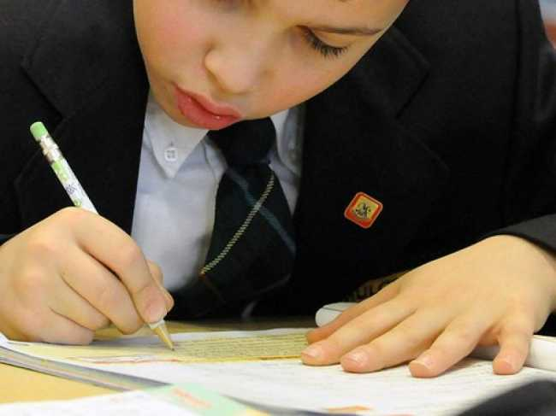

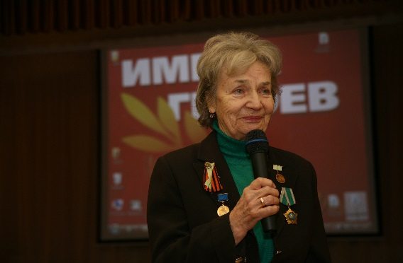
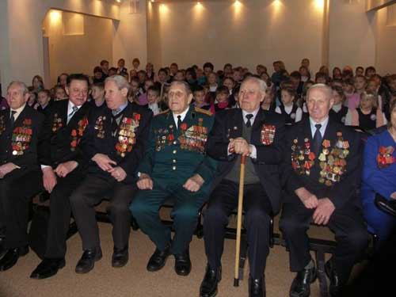
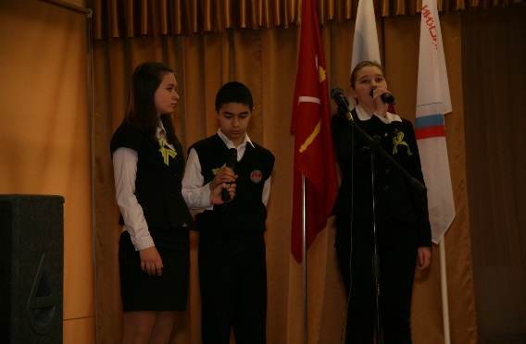
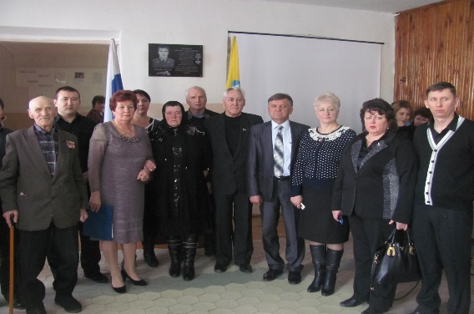
Организация и проведение торжественного мероприятия
Подготовка мероприятия
Предусматривает проработку следующих вопросов: регистрация участников, подготовка раздаточных материалов, гардероб, кофе-брейк (по возможности), внутреннее оформление школы (шары в цветах российского флага, Георгиевская лента, местная символика), стенды с наглядными материалами, приглашение представителей СМИ
Участники мероприятия
Школьники, их учителя и родители (при желании они могут выполнять роль «группы поддержки»), руководство школы, ветераны Великой Отечественной войны, участники других войн и вооружённых конфликтов, активисты ОНФ, представители администрации, общественных организаций, региональной топонимической комиссии, историки, родственники, либо потомки героя (по возможности), другие категории участников
Содержание мероприятия
Группы школьников поочерёдно презентуют свои проекты, отстаивая кандидатуру своего героя. Затем проходит голосование за представленные кандидатуры и объявляются результаты. Директор учебного заведения, кто-то из родителей школьников, участники боевых действий делают краткие выступления перед аудиторией. Представители общественных организаций могут выступить с программой патриотического содержания

Slide 5
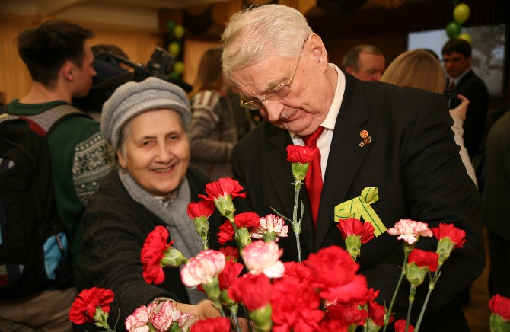
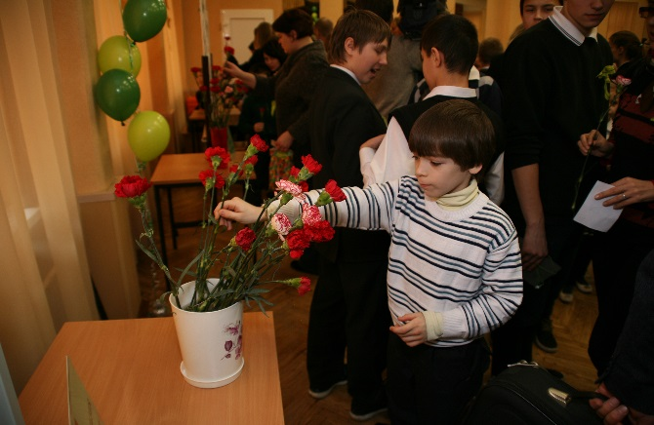
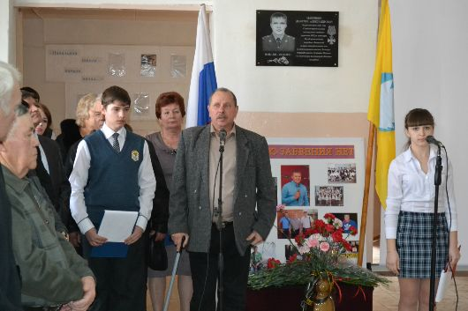
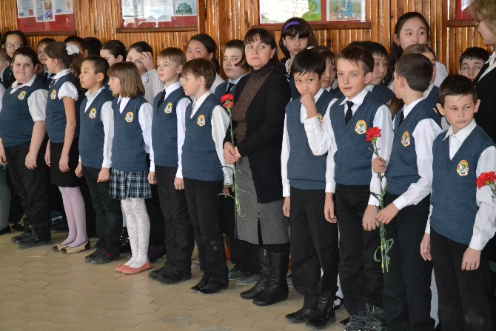
Организация и проведение торжественного мероприятия
В селе Садовое Сарпинского района Республики Калмыкия 26 февраля 2014 г. по инициативе активистов ОНФ увековечено имя Дмитрия Маковкина. Старший сержант полиции ценой собственной жизни преградил путь террористу-смертнику 29 декабря 2013 г. на железнодорожном вокзале Волгограда. За этот подвиг он был посмертно награжден орденом Мужества. Школа №2, которую закончил Дмитрий, теперь носит его имя, а в самом здании открыт мемориал в память о погибшем герое.
В Санкт-Петербурге 25 января 2014 г. в преддверии празднования 70-летнего юбилея освобождения Ленинграда от фашистской блокады. Санкт-Петербургской школы № 377, расположенной в Кировском районе было присвоено имя Первой кировской дивизии, сформированной в их родном районе.

